Slide 1
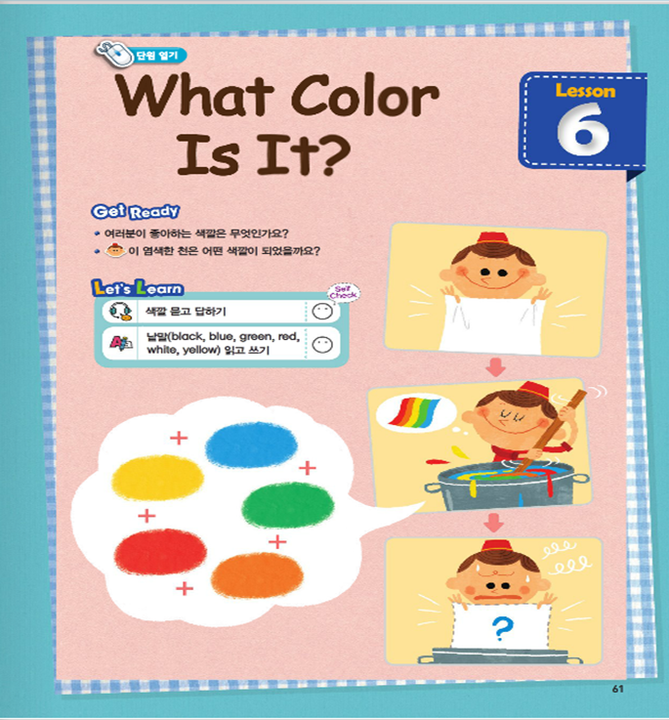
English Grade 3 Lesson 6 What Color Is It?
4차시
(68~70쪽)

Slide 2
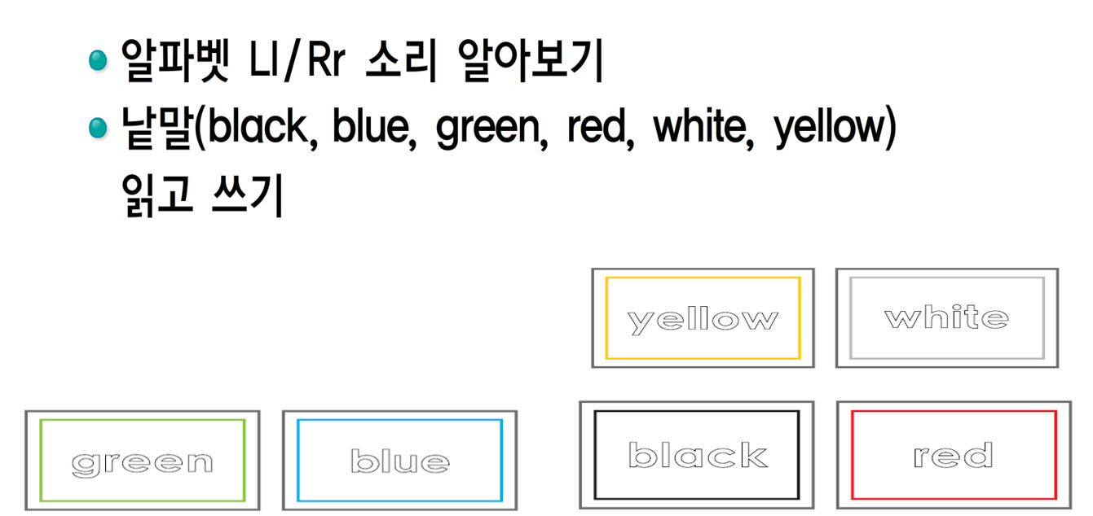
Let’s Review

Slide 3
Review - Song

Slide 4
Learning Point

Slide 5
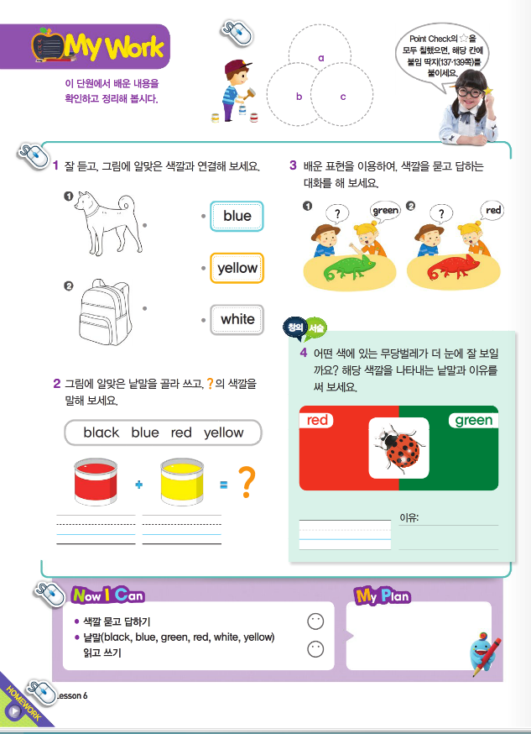
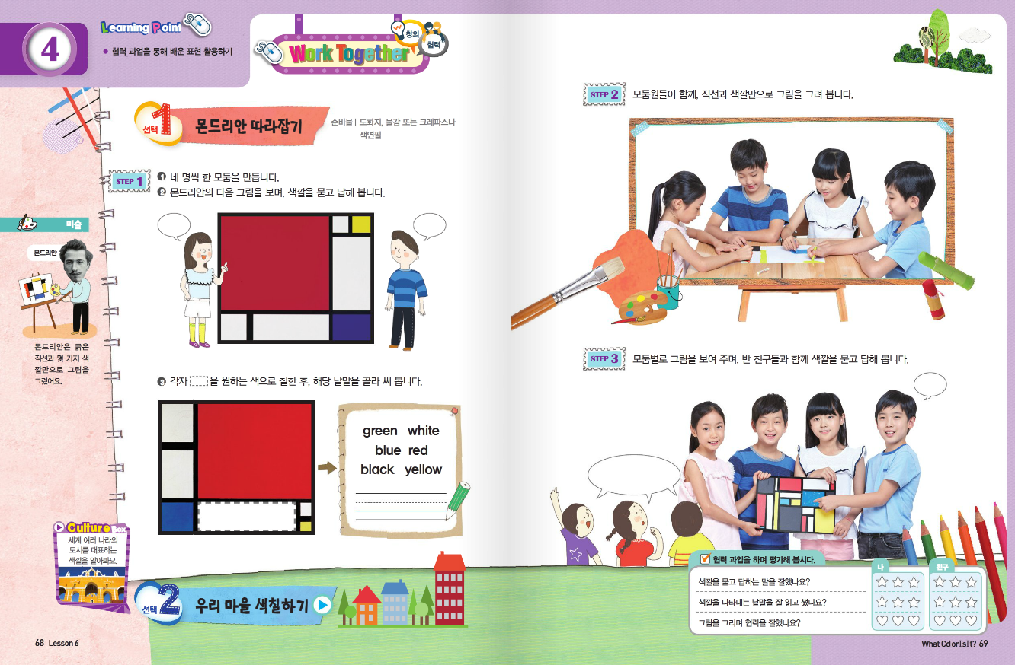
공부할 순서

Slide 6
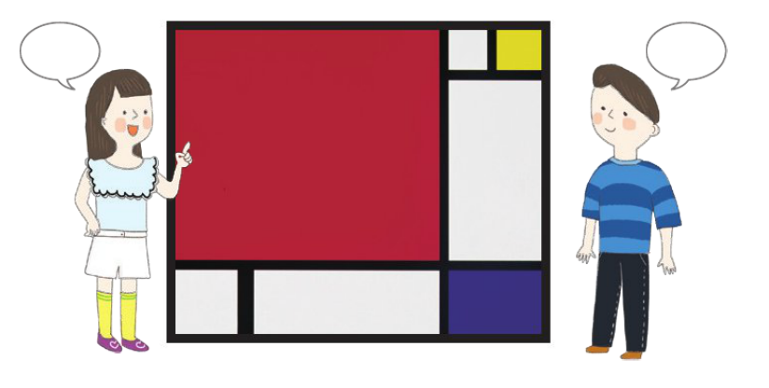
Work Together
몬드리안 따라잡기
Step 1 몬드리안의 그림을 보며 색깔을 묻고 답하기

Slide 7
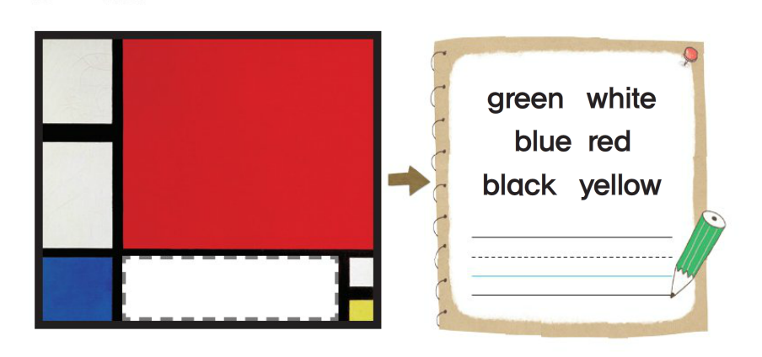
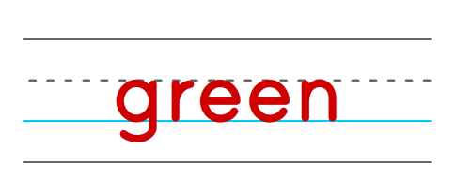
Work Together
몬드리안 따라잡기
Step 2 빈 칸에 원하는 색을 칠하고 해당 낱말 쓰기

Slide 8
Work Together
몬드리안 따라잡기
Step 3 몬드리안 처럼 직선과 색깔만으로 그림 그리기

Slide 9
Work Together
몬드리안 따라잡기
Step 4 자신의 그림 속 색깔을 가족에게 소개하기

Slide 10
Work Together
몬드리안 따라잡기
Step 5 자기 평가해보기

Slide 11
Culture

Slide 12
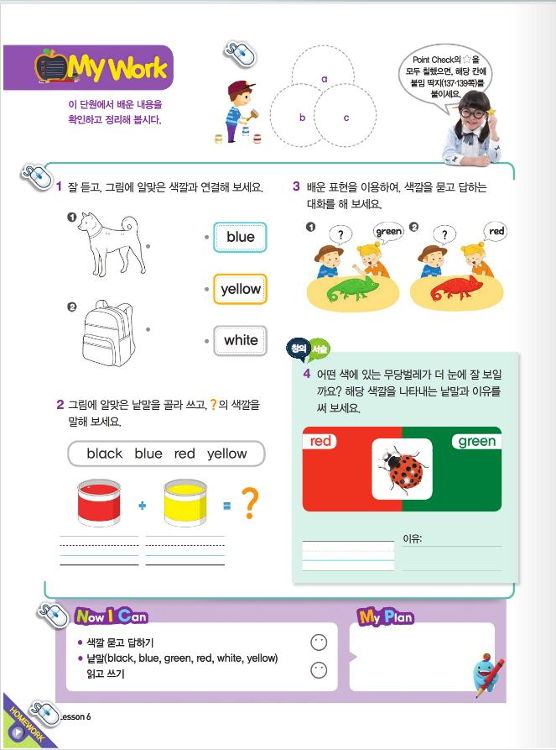
My Work

Slide 13
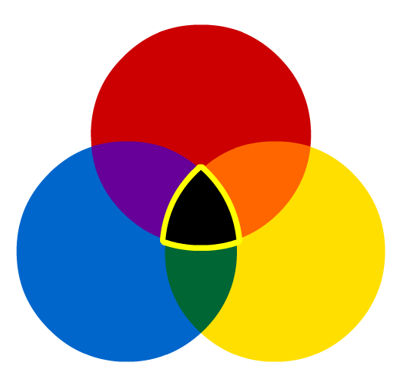
My Work

Slide 14
My Work

Slide 15
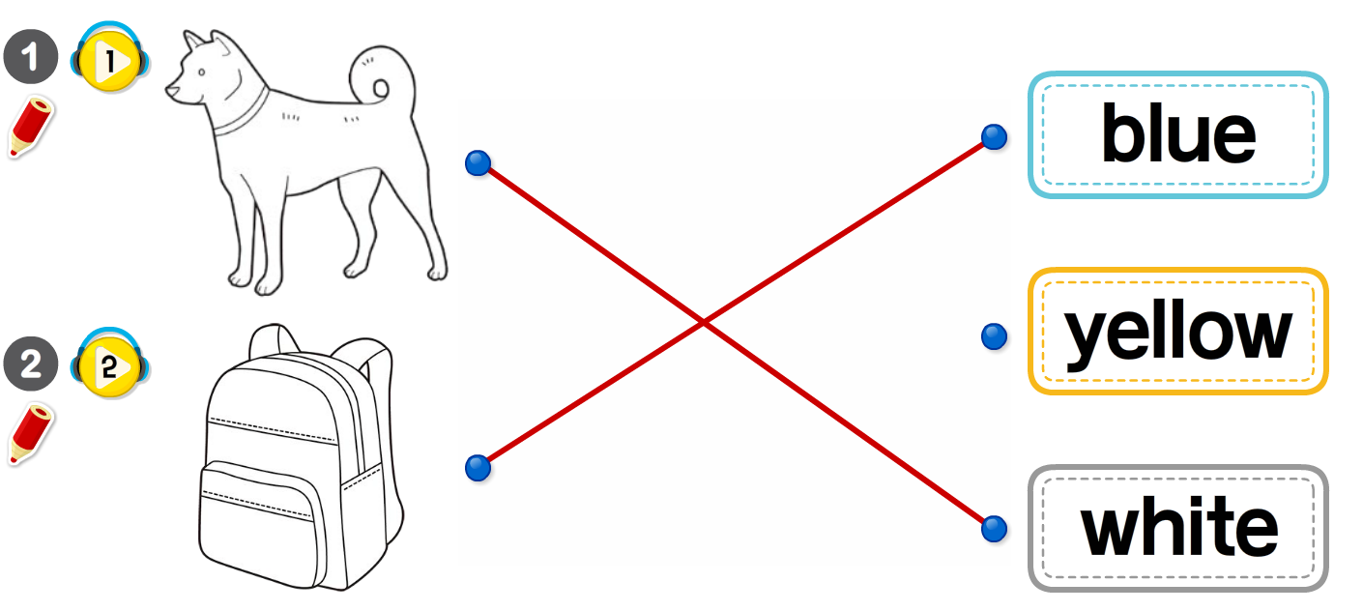
My Work

Slide 16
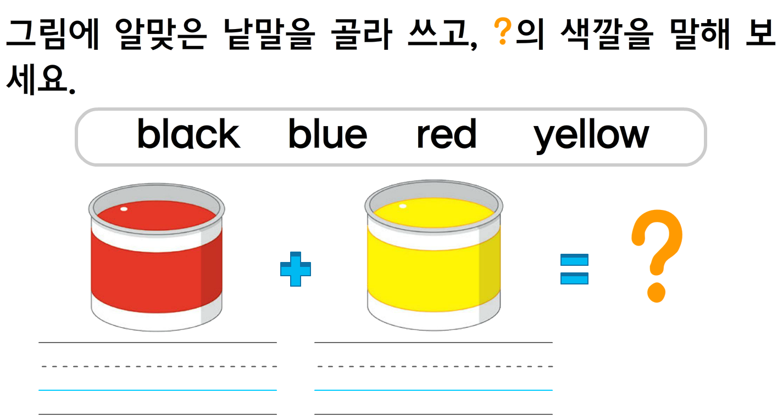
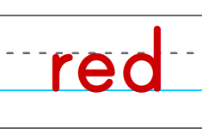
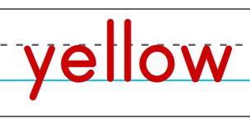
My Work

Slide 17
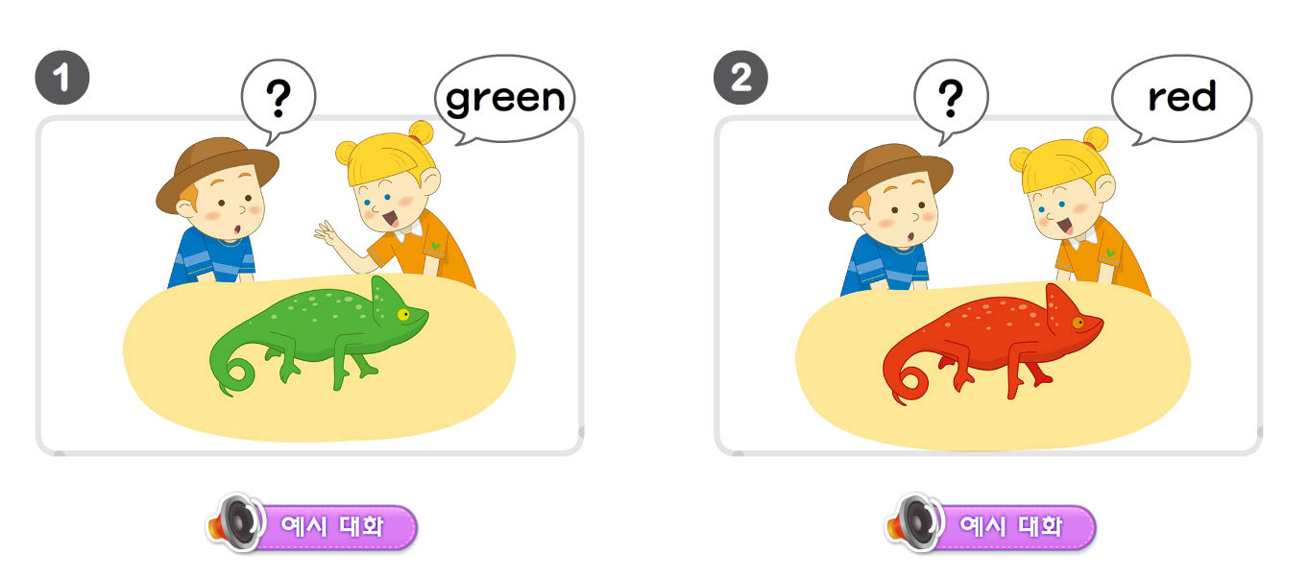
My Work

Slide 18
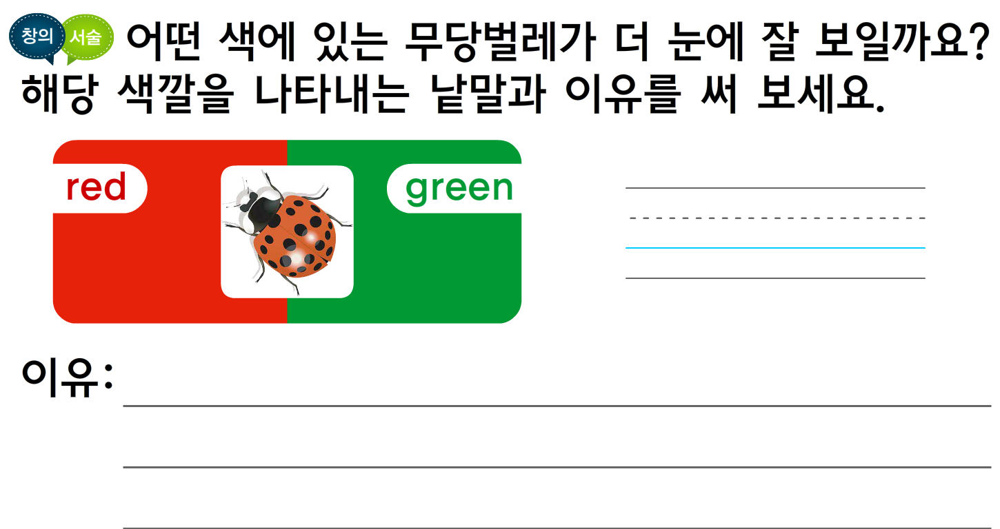
My Work

Slide 19
Review - Song

Slide 20
Now I Can

Slide 21
Homework

Slide 22
도전 !
노래 3번 부르기
낱말 5번 공책에 읽고 쓰기
Let’s Practice 다시 듣고 따라 말하기

Slide 23
예고
멋진 여름 방학 보내세요~~~
Let’s Practice 다시 듣고 따라 말하기

Slide 24
이 영상에 사용한 교과서의 지문, 삽화, 음원, 영상 등
모든 교과서 자료는 (주)천재교육에 저작재산권이 있습니다.
이 영상의 저작재산권은 제작자에게 있습니다
이 영상은 각 초등학교에서 수업에 사용할 수 있습니다.
이 외의 방법과 목적으로 이 영상을 사용하거나
일부 또는 전부를 저장 장치에 저장하거나,
일부 또는 전부를 다른 자료에 사용하는 것은
저작권법에 위배될 수 있음을 알려드립니다

